Slide 1
第4章 因特网的应用
本章内容
  域名系统（DNS）
  远程登录（Telnet）
  电子邮件（E-mail）
  文件传输（FTP）
  万维网（WWW）
  *因特网的多媒体应用

Slide 2
4.1 域名系统
因特网编址机制：三种形式的地址管理机制
  域名地址：www.xjtu.edu.cn
    层次化的地址，便于人们记忆。
  IP地址：202.117.0.20
    32位逻辑编码，用来在因特网中定位主机和路由器的接口。 TCP/IP网络上的每台主机都必须有唯一的IP地址。
    域名地址转换到IP地址由域名服务系统（Domain Name System，DNS）实现，这个转换过程又称为域名解析（Name Resolution）。
  MAC地址：12-FA-9B-23-DB-11
    48位物理编码，用来在局域网中识别主机/路由器的接口。
    IP地址转换到MAC地址由地址解析协议（ARP）实现。
DNS（RFC 1035）也是TCP/IP的应用层协议之一。它利用了UDP传输层协议，端口为53。

Slide 3
因特网上计算机的名字
IP地址的优点和缺点
  IP地址更适合计算机处理
    IP地址包含足够的路由信息。
  IP地址不适合人们记忆
  无法通过IP地址猜测主机的用途
    如一个主机到底是www服务器还是FTP服务器？
如何取长补短？－域名系统
  域名：层次化的主机名
  域名系统：任务是将域名解析为对应的IP地址。
  优点：
    使用方便，易于记忆。
    一致性好，不会随IP地址的改变而改变。

Slide 4
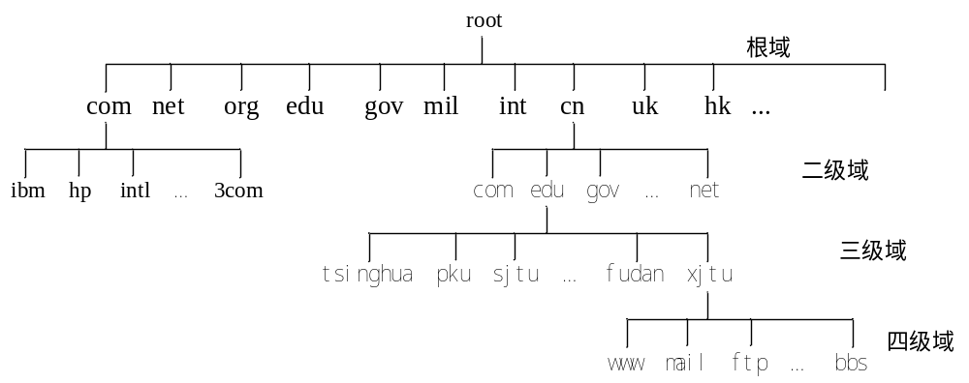
域名空间（域名树）
域名空间分为若干层次：根域（顶级域）和次级域

Slide 5
主机域名的构成
主机名是由一系列由“.”分开的标签组成：
  每个标签不能超过63个字符；
  全部的标签不能超过255个字符；
  书写顺序是从主机开始直到域名树的根域为止。例如：
    www.xjtu.edu.cn
    netcourse.xjtu.edu.cn
域名是一个组织在域名空间中的名字：
  例如，西安交大的域名为xjtu.edu.cn。
  该组织中已注册的主机都以组织的域名为后缀。

Slide 6
DNS系统的组织结构
DNS是一个分布式的数据库
  DNS使用了分布式的域名数据库，运行域名数据库的计算机称为DNS服务器。
    DNS服务器以层次型结构（和域名树相对应）分布在世界各地，每台DNS服务器只存储了一小部分DNS数据。
  每一个拥有域名的组织都必须要有DNS服务器，以提供自己域内的域名到IP地址的映射服务。
    例如，西安交大的DNS服务器为202.117.0.20，它负责进行xjtu.edu.cn域内的域名和IP之间的转换。
  通常每个域都有一台主DNS服务器，然后有一台或数台备份DNS服务器。
    西安交大的备份DNS服务器为202.117.0.21。

Slide 7
DNS服务器
DNS服务器分为三类
  本地域名服务器（Local Name Server）
    即每个组织/企业的DNS服务器。
  根域名服务器（Root Name Server）
    为下级域名服务器提供域名解析服务；
      它需要知道全部根域名服务器（和部分二级域名服务器）的地址。
    数量很少，由于历史原因，主要分布在北美地区。
  认证域名服务器（Authoritative Name Server）
    每台因特网中的主机都应该在所在域的域名服务器中注册，提供注册的域名服务器就是该主机的认证域名服务器。
    一般来说，认证域名服务器就是主机所在单位的DNS服务器。

Slide 8
有两种查询DNS服务器的方法：递归查询和迭代查询。
▪ 递归查询迫使DNS服务器做出查询成功或失败的响应。在递归查询中，如果需要的话，DNS服务器必须与其他的DNS服务器通讯。从其他的DNS服务器收到成功响应的信息后，它就将响应返回给客户机。
▪在迭代查询中，DNS服务器根据本地的区域文件或本地缓存文件，提供最好的信息。如果名字服务器没有能够回答解析的任何信息，它不会仅仅返回一个简单的否定信息，它会试着在本地域之外查找信息，为了解析一个名字，它可能会查询很多外部的DNS服务器。
DNS服务器的功能
  能够直接处理域内的域名解析请求。
  能够向其它DNS服务器发出查询请求来处理对其他域的域名解析请求。
  能够缓存对其他域的域名解析请求的结果。
DNS服务器的操作
  如果本地域名服务器不能解析域名，它就向根域名服务器询问；
  根域名服务器将告诉它与哪一个域名服务器联系；
  DNS再向该域名服务器进行查询；
  一个DNS请求可能要经过多个往返。

Slide 9
域名解析的例子
  某个用户要浏览西安交大的主页，用户主机（假定为A）必须获得www.xjtu.edu.cn主机（以下简称为xjtu）的IP地址。
解析过程：
A向本地域名服务器DNS1查询请求；
如果DNS1上有xjtu的记录，就立即将JD的IP地址返回给A；
如果DNS1上没有xjtu的记录，DNS1就会向根域名服务器发出查询请求；
根域名服务器把负责cn域的域名服务器B的IP地址告诉给DNS1；
DNS1向B查询，获得负责edu.cn域DNS服务器C的地址。
DNS1向C查询，获得负责xjtu.edu.cn域DNS服务器D的地址。
DNS1向D查询，即可获得www.xjtu.edu.cn的IP地址。
（注：在命令行下可用nslookup命令进行DNS查询）

Slide 10
域名数据库中的记录类型
例如，一台名为“abc.mydomain.com”（A记录）的计算机， 它同时提供WWW和MAIL服务，为了便于用户访问服务，可以为该计算机设置两个别名（CNAME）：WWW和MAIL。 这两个别名的全称就是“www.mydomain.com”和“mail.mydomain.com”，实际上它们都指向“abc.mydomain.com”。
A记录（Address记录）
  A 记录是用来指定域名对应的IP地址。－－－最常用
NS记录（Name Server记录）
  域名服务器记录，用来指定该域名由哪个DNS服务器来进行解析。
别名记录（CNAME记录）
  这种记录用于将多个名字映射到同一台计算机。 通常用于同时提供WWW、FTP和MAIL服务的计算机。[例]
MX记录（Mail Exchanger记录）
  邮件交换记录，它指向一个邮件服务器，用于电子邮件系统发邮件时根据收信人的地址后缀来定位邮件服务器。[例]
PTR记录
  域名指针记录，用于反向 DNS查找。例如，要查找202.117.0.20的域名时就需要借助于PTR记录。
SOA记录——用于说明一个DNS系统的基本信息
例如，当Internet上的某用户要发一封信给 user@mail.mydomain.com 时，该用户的邮件系统通过DNS查找mail.mydomain.com这个域名的MX记录，如果DNS系统查找到该MX记录， 用户计算机就将邮件发送到MX记录所指定的邮件服务器上。

Slide 11
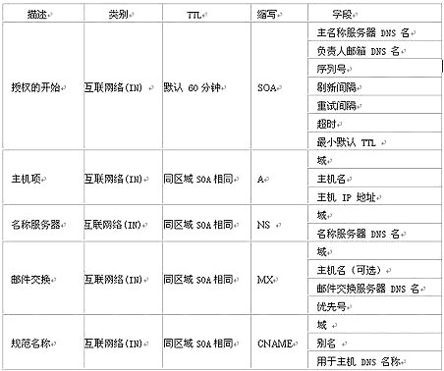
DNS数据库中的资源纪录（RRs）

Slide 12
DNS与ARP的比较
地址类型
  DNS：域名(应用层地址)→IP地址(网络层地址)
  ARP： IP地址(网络层地址) →MAC地址(数据链路层地址)
作用范围
  DNS：全局（整个因特网）
  ARP：本地（仅限于LAN内部）
工作方式
  DNS：本质上是对一个分布式数据库的查询过程
  ARP：LAN内部的广播查询

Slide 13
4.2 远程登录（Telnet）
什么是Telnet？
  Telnet是Telecommunication Network protocol的英文缩写。
  用户在本地发出命令，通过IP网络，进入另一台机器的系统，这个过程即称为远程登录。
用户通过本地计算机登录到其它计算机上，本地计算机就成为了那台计算机的“终端”，与那台机器本身的终端享有同样的待遇，在它的权限范围内操作那台计算机。
大多数提供远程登录的目标系统以UNIX为主。
注意：远程登录中的“远”字并非指距离，而是指不是从本地登录到这台计算机。

Slide 14






Telnet
美国
加州大学
中国
华东理工大学
Internet
Username:
Password:
Telnet Server

Slide 15
Telnet是如何工作的
Telnet采用了Client/Server工作方式，并使用TCP传输协议进行通信（有连接过程）。
客户端运行Telnet客户端程序
  建立与服务器端的TCP连接；
  接收用户的输入命令及其他信息；
  对命令及信息进行预处理；
  把信息用TCP协议发送给服务器端；
  接收服务器端返回的信息并做相应处理,例如显示在屏幕上。
服务器端运行服务程序Telnetd（常驻进程）
  通知正在准备接受连接的网络软件，Telnet服务已启动；
  网络软件建立与客户机的TCP连接；
  等候以标准格式出现的服务请求；
  对到来的服务请求命令给予执行；
  把服务结果按标准格式回送给客户机；
  继续等待新到达的服务请求。

Slide 16

如何使用Telnet
启动telnet客户端程序
  telnet [remote-system] [port-number]
  其中
    telnet： 命令名。注意也有别的名称，如NVT220等。
    remote-system：目标主机名(域名)或目标主机的IP地址。
    port-number： 端口号。它用于标识服务器上的telnet服务
    程序进程。telnet的默认端口号是23。
telnet的内部命令行提示符为：
  telnet>

Slide 17
启动客户程序例（UNIX）
  启动时直接指明要连接的目标主机
  $telnet www.xjtu.edu.cn 指明目标主机名
  $telnet 202.117.35.70 指明目标主机IP地址
  启动时不指明目标主机
  $telnet
    这时将进入telnet内部命令状态
      telnet> 内部命令提示符
    在内部命令状态下键入open命令连接远程主机
  telnet>open www.xjtu.edu.cn
  telnet>open 202.117.35.70

Slide 18
连接时远程主机将要求用户输入用户名和口令
login：<user-id >
password：<password >
  如果通过了用户认证，用户就可以像在远程主机的终端上一样操作远程主机了。
  在远程主机（服务器）提示符下，用户可以在本地计算机上输入远程系统命令，如email、lynx、pico、ls、pwd等。
断开与远程主机的连接
  在远程系统提示符下键入命令：exit，logout或Ctrl-D

Slide 19
4.3 电子邮件（E-mail）
电子邮件是因特网上最典型的服务之一：
  因特网中出现最早，应用最普遍、最广泛
    因特网用户中90％以上使用过电子邮件
  方便、快捷、廉价
电子邮件系统的组成
  用户代理（User Agent）
    功能：编辑、发送、接收、阅读和管理电子邮件。
    常见的用户代理有：
      Outlook、Outlook Express、Foxmail等。

Slide 20
  邮件服务器（E-mail Server）
    功能：类似“邮局”，接收和转发电子邮件，向发信人报告邮件发送状态；
    按照客户服务器方式工作
      既是客户，又是服务器。
  电子邮件协议
    发送/转发邮件：
      SMTP（Simple Mail Transfer Protocol）[RFC 821、822]
      MIME（Multipurpose Internet Mail Extension）[RFC 1521]
    读取邮件：
      POP3（Post Office Protocol）[RFC 1939]
      IMAP4（Internet Message Access Protocol）[RFC 2060]

Slide 21
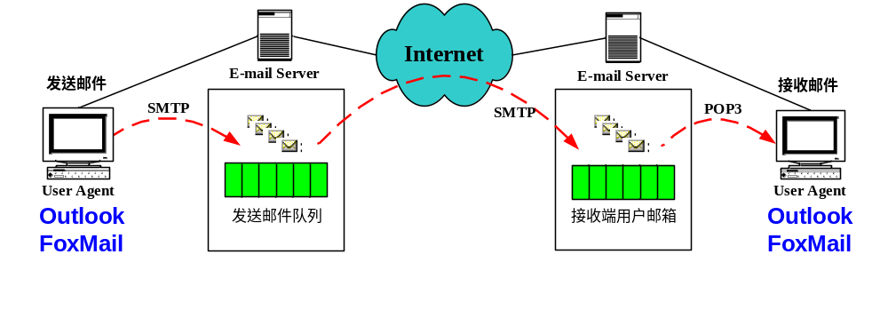
电子邮件的发送和接收过程
发送端的SMTP客户进程使用SMTP协议把邮件队列中的邮件发送给接收端的SMTP服务进程。
发送完后，关闭TCP连接。
发送端邮件服务器中的SMTP客户进程发现邮件队列中有待发送的邮件，就与接收端邮件服务器建立TCP连接。
发送端邮件服务器收到邮件后，将邮件放入邮件缓存队列，等待发送。
点击观看
收件人收信时，运行用户代理，用户代理使用POP3协议将用户邮箱中的邮件下载到本地计算机。
用户代理利用SMTP协议将邮件传送给发件人的邮件服务器。
接收端邮件服务器将收到的邮件放入收件人的邮箱中。
发信人运行用户代理编辑邮件。
发件人的邮件服务器
收件人的邮件服务器
TCP连接
TCP连接
TCP连接
TCP连接

Slide 22
电子邮件地址
电子邮件用户必须有一个电子邮件地址
  许多网站提供免费电子邮件服务，需要的话可到这些网站上申请一个邮箱（电子邮件地址）。
电子邮件地址由两部分组成：
  用户名
  邮箱所在的邮件服务器的主机域名
用户名和邮件服务器域名之间用“@”隔开
用户名@邮件服务器域名
  例如：
    wgchen@mail.xjtu.edu.cn
    chenwg@xaonline.com

Slide 23
简单邮件传输协议SMTP
SMTP是因特网上通用的电子邮件传输协议。它的特点是简单明了，容易实现。
SMTP定义了邮件格式以及如何通过TCP连接传输邮件。
SMTP使用25号端口在两个邮件服务器之间建立TCP连接。
SMTP协议由两个文档进行描述：
  RFC821：描述了邮件服务器之间如何转发邮件；
  RFC822：定义邮件信息的格式。
SMTP规定邮件的全部内容（包括附件）——无论是什么类型的数据——都必须转换成7位ASCII码进行传输。

Slide 24
邮件格式[RFC822]
标准的电子邮件信息由两部分组成：
  邮件头（header）：相当于“信封”，主要包括
    收件人地址
    投递日期
    邮件主题
    发件人地址
  邮件体（body）：邮件正文，相当于装在信封内的信。
邮件格式的例子

Slide 25
Received: from web10905.mail.yahoo.com (unknown [216.136.131.41])
by 192.168.30.102 (Coremail) with SMTP id XQEAACPEeD3FAIMp.1
for <chenwg@ctec.xjtu.edu.cn>; Fri, 06 Sep 2004 23:05:16 +0800 (CST)
Message-ID: <20020906151104.18590.qmail@web10905.mail.yahoo.com>
Received: from [67.242.159.232] by web10905.mail.yahoo.com via HTTP; Fri, 06 Sep 2004 08:11:04 PDT
Date: Fri, 6 Sep 2004 08:11:04 -0700 (PDT)
From: Joy Li <joyxlli@yahoo.com>
Subject: Thanks
To: ChenWenge <chenwg@ctec.xjtu.edu.cn>
Cc: xqcheng@ctec.xjtu.edu.cn
In-Reply-To: <3D3E0442.00000A.11363@smtp>
MIME-Version: 1.0
Content-Type: text/plain; charset=us-ascii
陈老师：
我的第一次作业在附件中，请批阅。
李思 012345678 能动21班

Slide 26
邮件头信息都由一些关键词引导。邮件正文则没有任何关键词引导，正文是用户编辑邮件时输入的。
邮件头中的一些主要关键词的含义是：
Received：接收邮件的路径、日期、时间以及邮件代理程序的版本号。
From：表示邮件发送者，包括邮件地址和发送方的“真实姓名”。
Date：发信时间。
Message-ID：由传输代理分配给该邮件的唯一标识。
To：收件人的电子邮件地址。
Subject：邮件主题，是发件人写的，告诉收件人该邮件的目的。
Content-type：邮件正文的类型，是文本还是MIME格式。
Cc：表示抄送，它是“Carbon copy”的缩写，意为“复写副本”，
它用来指定那些将收到该邮件副本的人的邮件地址。

Slide 27
SMTP通信
支持SMTP协议的邮件服务器之间采用客户/服务器方式工作，连接发起方称为客户，接收方称为服务器。一旦连接建立，邮件服务器之间通过SMTP协议进行对话，完成邮件的转发功能。
SMTP定义了几个非常简单的命令用来进行邮件的发送，其中包括：
  HELO
  MAIL FROM
  RCPT TO
  DATA
  QUIT

Slide 28
下面是一个用Telnet进行SMTP协议对话的例子：
$ Telnet mail.xjtu.edu.cn 25
Trying 202.117.1.21...
Connected to mail.xjtu.edu.cn.
Escape character is '^]'.
220 ESMTP ready [202.117.35.70/unknown]
HELO <任意消息>
250 <应答信息>
MAIL FROM： <guest01@202.117.35.70>
250 OK
RCPT TO： <xqcheng@xjtu.edu.cn>
250 OK
DATA
354 go ahead
This is a test message.
Be sure is send by Telnet.
.
250 OK：has queued
QUIT
221 close connection
Connection closed by foreign host.
//连接到email服务器的25端口
TCP
连接
SMTP
握手
邮
件
传
送
断开
连接

Slide 29
SMTP的特点
电子邮件无论内容多少（包括附件），均使用一个报文（message）发送。
所有的邮件内容，必须使用ASCII代码传送。
所有的二进制文件内容必须使用MIME格式转换成ASCII代码（膨化处理）。

Slide 30
Email的三种编码标准
UU编码(Unix-to-Unix Encoding)
原来是Unix系统中使用的编码和解码程序，后来被改写成为在DOS中亦可执行的程序。在早期传送非ASCII码的文件时，最常用的便是这种UU编码方式。
MIME标准(Multipurpose Internet Mail Extensions)
  多媒体邮件传送模式。它允许把各种格式的多媒体文件附加在电子邮件中一起送出。MIME标准现已成为Internet电子邮件的主流。
  MIME定义两种编码方式：Base64与QP(Quote-Printable)。
  QP的规则是对于信件中的7位数据无须重复编码，仅将8位的数据转成7位。QP编码适用于非ASCII码的文字内容，例如我们的中文文件。QP编码的方式，是将一个字节用两个16进制数值表示，然后在前面加“=”。所以经过QP编码后的文字通常是这个样子：=A4j=AEa=A6n=A1I=A7=DA=AC0=B1=E7=A9s=A7g=A1A=AB=DC=B0
  Base64。其编码规则是将整个文件重新编码成7位，通常用于传送二进制文件。 Base64编码后的文字通常是这个样子：pGquYaZuoUmn2qxPseepc6dnoUGr3LCqv70ms
  具有MIME功能的Email软件大都能自动判别邮件是采用何种编码，然后自动选择用QP或Base64来解码。
Binhex编码
Binhex的编码方式常用于Apple公司的Mac计算机，PC上较少使用。

Slide 31
邮件读取协议
常用的有：POP3和IMAP
POP3（邮局协议）
  基于TCP协议
  客户/服务器方式
    客户端程序（Outlook express、Foxmail等）
    服务器程序（Exchange等）
    客户与服务器建立TCP连接后才能读取邮件
  功能：
    为用户提供邮箱
    保存收到的邮件
    把邮件传输给用户（邮件在客户端脱机处理）
      邮件传输给用户后，POP服务器一般不再保留

Slide 32
IMAP（因特网报文存取协议）
  基于TCP协议（同POP3）
  客户/服务器方式（同POP3）
  功能
    为用户提供邮箱
    保存收到的邮件
    用户可直接操纵IMAP服务器上自己的邮件文件夹
      新建分类文件夹，移动邮件，删除邮件，查找邮件等
    仅需要打开邮件时，邮件才传输到客户端
      邮件将一直保存在IMAP服务器上，除非用户明确地发出删除命令
  典型例子：web mail

Slide 33
Outlook Express的使用
使用通信簿
  建立通信簿
  联系人
  通信组
  手工添加
  自动添加：“工具”→“添加到通信簿”
  修改通信簿
  从通信簿发送邮件
  通信簿的导入和导出（OUTLOOK）

Slide 34
Outlook Express的使用
电子邮件的脱机存储
  一般的电子邮件存储在客户端的邮件数据库中，对长期的存储不够方便
  可以将邮件作为分立的普通的文件存储在文件系统中（磁盘、光盘上）
  邮件文件的文件名后缀为.eml
可以将邮件导出到OUTLOOK或EXCEL
  OUTLOOK比OE要具备更丰富的处理功能；
  导出到EXCEL可以更方便地管理邮件。

Slide 35
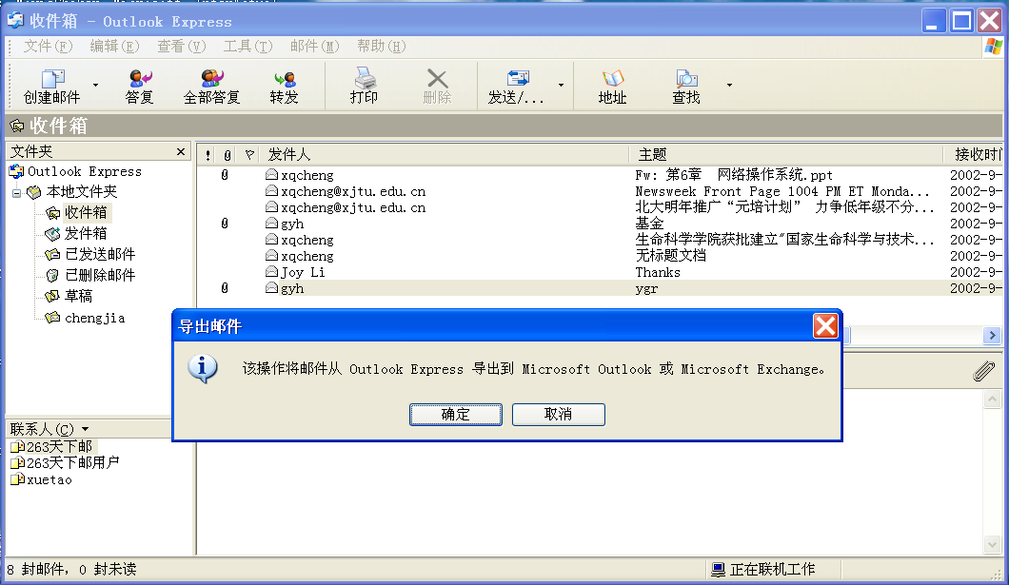

Slide 36
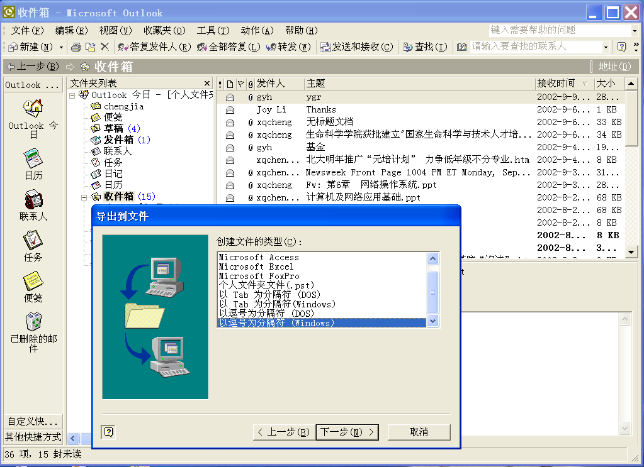

Slide 37
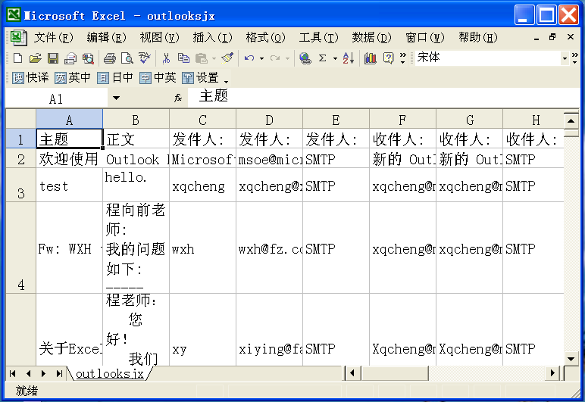

Slide 38
Outlook Express的使用
建立自己的文件夹
  除了邮件客户程序提供的“收件箱”、“发件箱”等文件夹外，建立自己的文件夹有利于对邮件的管理。
  自己的文件夹可以按邮件的类型建立；
  也可按自己的喜好建立。
及时清理邮件，特别是垃圾邮件；
电子邮件非常容易感染计算机病毒：
  安装防病毒软件；
  不打开可疑的邮件（最好立即删除）。

Slide 39

4.4 文件传输（FTP）
FTP是什么？
  FTP是File Transfer Protocol的英文缩写，即“文件传输协议”。
  用于在计算机之间传送文件
    把文件从本地主机传送到远程主机称为“上载”
      Upload，Put
    把文件从远程主机传送到本地主机称为“下载”
      Download，Get
FTP可以传输各种类型的文件：
  文本文件（ASCII）、二进制文件（Binary）；
  压缩文件、非压缩文件。
登录FTP服务器的用户需要注册才能登录，但有的FTP服务器也允许匿名（Anonymous）登录。

Slide 40



匿名登录FTP
ftp ftp.xjtu.edu.cn
Username: anonymous
Password: test@xjtu.edu.cn
Software、 Program
Documents
Video，Audio
Anonymous FTP Server
ftp.xjtu.edu.cn

Slide 41
FTP工作原理
FTP基于TCP协议，使用TCP协议实现文件的传输。
FTP以客户/服务器方式工作：
  FTP客户程序，如Cuteftp等，运行在用户计算机上
    用户通过它发出传输文件的请求
  FTP服务程序，如Serv-U等，运行在服务器上
    接收并响应客户程序的请求，把指定的文件发送到客户端

Slide 42
在进行文件传输时， FTP的客户和服务器之间要建立两个TCP连接：
  控制连接（Control Connection）：
    客户程序与FTP服务器的端口21建立控制连接,并在整个FTP会话过程中维持连接；
    控制连接用于传输请求和应答信息；
    由FTP客户端发起控制连接。
  数据连接（Data Connection）：
    数据连接用于传输文件；
    每传输一个文件都要建立一个数据连接（在FTP服务器的端口20）；
    由FTP服务器发起数据连接。

Slide 43

FTP客户端
FTP服务器端
数据传送
控制
控制
数据传送
Y
X
21
20
TCP
TCP
由客户端发起
因特网
由服务器端发起

Slide 44
FTP的文件传输过程
建立控制连接（客户端发起）
  （1） 客户端发送一个TCP SYN（TCP同步）包给服务器端，目的端口为21，源端口为一个临时端口；
  （2）服务器端发送SYN ACK（同步确认）包给客户端，源端口为21，目的端口为客户端上使用的临时端口；
  （3）客户端发送一个ACK（确认）包。
  控制连接建立后，客户端使用这个连接来发送FTP命令，服务器端使用这个连接来发送FTP应答。

Slide 45
建立数据连接
  当用户发出一个文件传输请求时，客户端软件通过控制连接向服务器发出一个PORT命令，在PORT命令中指定一个临时端口，目的是希望服务器在建立数据连接时使用这个临时端口；
  （1）服务器端发送一个SYN包给客户端，源端口为20，目的端口为客户端在PORT命令中指定的临时端口；
  （2）客户端发送一个SYN ACK包，源端口为临时端口，目的端口为20 ；
  （3）服务器端发送一个ACK包。
文件传输
  数据连接建立后，发送数据的一方使用这个连接把文件传送给对方。

Slide 46
断开数据连接
  当数据传输完成后：
  （1）发送数据的主机发出一个FIN命令来结束数据连接；
  （2）接收方以ACK确认；
  （3）接收方紧接着也发送一个FIN命令；
  （4）发送数据的主机以ACK确认。
断开控制连接
  FTP会话结束后：
  （1）客户端以FIN命令来关闭控制连接
  （2）服务器端以ACK确认；
  （3）服务器端发送一个FIN；
  （4）客户端以ACK确认。

Slide 47
ftp Client ftp Server
TCP:21 控制连接初始化, 控制端口
SYN
Port xxxx ----------------------> Port 21
SYN, ACK
Port xxxx <---------------------- Port 21
ACK
Port xxxx ----------------------> Port 21
控制操作: 用户列目录或传输文件
Port, IP, Port yyyy
Port xxxx ----------------------> Port 21
Port Successful
Port xxxx <---------------------- Port 21
List, Retr or Stor
Port xxxx ----------------------> Port 21
TCP:20 数据连接初始化, 数据端口
SYN
Port yyyy <---------------------- Port 20
SYN, ACK
Port yyyy ----------------------> Port 20
ACK
Port yyyy <---------------------- Port 20
数据操作: 数据传输
Data
Port yyyy <---------------------> Port 20
……

Slide 48
FTP的基本命令
启动FTP
  FTP [host]
  例如： %ftp ftp.xjtu.edu.cn
（或ftp>open ftp.xjtu.edu.cn）
username：cw024001001 实名登录
password：******
或：
username：anonymous 匿名登录
password：sbh@ctec.xjtu.edu.cn

Slide 49
（1）帮助命令组
  列出所有的ftp命令
    ftp>?
    ftp>help
  列出某个ftp命令的使用说明
    例如：列出open命令的使用说明
      ftp>help open
（2）连接命令组
  ftp>open host 连接远程主机
  ftp>close 结束当前连接，不退出ftp
  ftp>disconnect 结束当前连接，不退出ftp
  ftp>bye 终止所有连接，退出ftp
  ftp>quit 终止所有连接，退出ftp

Slide 50
（3）目录操作与列表命令组
  ftp>pwd 列出当前目录名
  ftp>cd 进入下一级目录
  ftp>cdup 退回上一级目录
  ftp>ls [remote-dir] [local-file] 将远程目录中的文件列表
  存入本地文件中
  ftp>mls remote-file local-file 将远程目录中指定类型的
  文件列表存入本地文件中
    例如，要将后缀为txt的文件列表存入dirfile.list文件：
    ftp>mls *.txt dirfile.list
  ftp>nlist -排序方法 [remote-dir] [local-file]
  将远程目录中的文件列表按时间（rt）或字符顺序（rc）存入本地文件。
    例如：ftp>nlist -rt /disk1/test test.list

Slide 51
（4）文件传输命令组
  上传文件
    ftp>put local-file [remote-file]
      若不指定远程文件名，则远程文件名同本地文件名
    ftp>send local-file [remote-file]
    ftp>append local-file [remote-file]
    ftp>mput local-file 一次上传多个文件
  下载文件
    ftp>get [local-file] remote-file
      若不指定本地文件名，则本地文件名同远程文件名
    ftp>recv [local-file] remote-file
    ftp>reget [local-file] remote-file
      从远程重新下载文件，参数同get
    ftp>mget remote-file 一次下载多个文件

Slide 52
文件传输功能图
put mput
FTP Client
send append
FTP Server
get mget
recv reget

Slide 53
（5）文件类型操作命令组
  ftp>ascii 设置传输文件的类型为文本
  ftp>binary 设置传输文件的类型为二进制
（6）文件属性操作命令组
  ftp>chmod mode remote-file
    设置文件权限，权限由mode规定
    例如：ftp>chmod 666 aa 使同组用户和其他用户都有读写权
（7）查看文件内容命令
  ftp>get filename -
    只显示远程文件filename的内容，-代表本地
（8）其他
  rename、delete，mdelete，size，……

Slide 54
FTP使用举例
下例左边编号[01]~[15] 是后加的。用户的输入部分用带下划线的蓝色斜体字表示。
[01] ftp ftp.xjtu.edu.cn
[02] Connected to vineyard.xjtu.edu.cn.
[03] 220 vineyard.xjtu.edu.cn FTP server (Version wu-2.5.0(1) Tue Jul 13 10:20:43 CDT.
[04] Name (ftp.xjtu.edu.cn:teng): anonymous
[05] 331 Guest login ok, send your complete e-mail address as password.
[06] Password: test@xjtu.edu.cn
[07] 230 Guest login ok, access restrictions apply.
[08] ftp>cd /pub/rfc
[09] 250 CWD command successful.
[10] ftp>get rfc959.txt ftpinfo
[11] 200 PORT command successful.
[12] 150 Opening ASCII mode data connection for rfc959.txt (147316 bytes).
[13] 226 Transfer complete.
local: ftpinfo remote: rfc959.txt
151249 bytes received in 2.1 seconds (71.27 Kbytes/s)
[14] ftp>quit
[15] 221-You have transferred 151249 bytes in 1 files.
221-Total traffic for this session was 152964 bytes in 1 transfers.
221-Thank you for using the FTP service on vineyard.xjtu.edu.cn.
221 Goodbye.

Slide 55
例子中各行信息的解释如下：
[01] 用户输入FTP命令启动本地FTP客户程序和远地主机西安交大匿名FTP服务器（ftp.xjtu.edu.cn）建立连接。
[02] 本地FTP客户程序显示的连接成功的信息。
[03] 远地服务器返回的信息，“220”表示“服务就绪”。
[04] 本地FTP提示用户输入用户名。输入“anonymous”表示请求匿名FTP服务。
[05] 远地服务器提示“用户名正确”，需要口令。
[06] 本地FTP提示用户输入口令。用户可以输入自己的邮件地址，比如“test@xjtu.edu.cn”。
[07] 服务器返回“230”提示信息，表示用户注册成功。
[08]“ftp>”是FTP的命令提示符。用户可以输入相应的命令，如“help”,“dir”等。这里是改变目录“cd”到RFC文件所在的目录。
[09] 远地服务器返回信息，表示改变目录命令已经成功。“CWD”代表“Change Working Directory”。
[10] 用户要求获得名为“rfc959.txt”的文件，并改名为“ftpinfo”。
[11] 远地服务器提示“PORT”信息，表示要建立数据连接。“200”表示命令正确。
[12] 数字“150”表示“文件状态正确，正在建立数据连接，并进行文件传输”。
[13] 数字“226”表示“数据传输完毕，释放数据连接”。
[14] 用户输入退出命令。
[15] 远地服务器表示FTP工作结束。

Slide 56
2、图形界面下的FTP
Windows环境下的FTP传输软件很多，用法各异；图形界面下的FTP，简化了上述命令，并且只要用鼠标点击即可，但基本思路与上述介绍类似。
WS_FTP CuteFTP LeapFTP LeechFTP
需要记住若干FTP的要素：
主机地址：202.117.35.70
登录方式：实名或匿名
用户标识：k1010或anonymous
用户口令：xxxx 或 abc@edf
本地工作目录：c:\
远程主机的工作目录：/home/k1010 或/pub

Slide 57
图形界面下的FTP客户程序
图形界面下的FTP程序简化了操作，只要用鼠标点击即可，但执行流程与上述介绍类似。Windows环境下的FTP传输软件包括：
  WS_FTP、CuteFTP、LeapFTP、LeechFTP、……
不论在什么界面下进行FTP操作，以下要素都是必须的：
主机地址：IP地址或主机名（域名）
登录方式：实名或匿名
用户标识：用户名或anonymous
用户口令：xxxxxx 或 abc@xxx.yyy.zzz
本地工作目录
远程工作目录

Slide 58
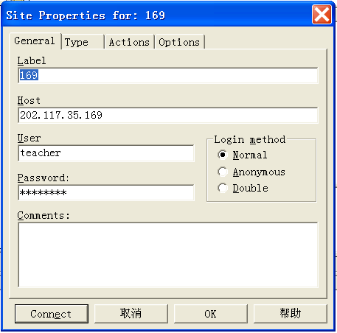
图形界面下的FTP(cuteftp)

Slide 59
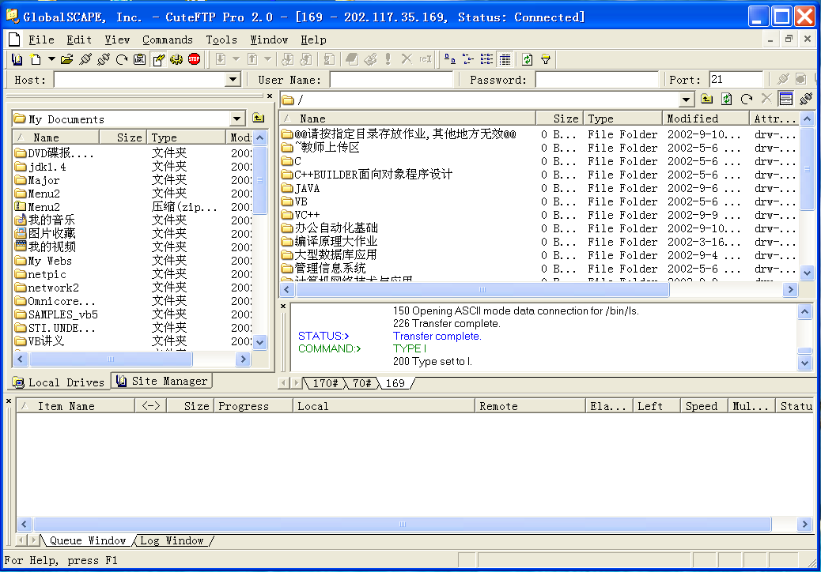
4.4 文件传输协议（FTP）

Slide 60
4.5 万维网（WWW）
万维网基本概念
  浏览器（Browser）是用来解释Web页面并完成相应转换和显示的程序。
  浏览器通过Web页面来进行信息的传递和交流。
  Web页面是用超文本标记语言编写的文档，Web页中包括文字、图像、声音、动画、视频等各种多媒体信息，也包括用超文本或超媒体表示的链接。
  主页是进入一个网站首先看到的页面，是一个网站的脸面。

Slide 61
万维网基本概念
  超文本（Hypertext）：是指可以链接到其他文档的文字。从页面上看超文本也是一般的文字描述，但它包含了到其他文档或同一文档不同部分的链接（Link)或超级链接（Hyperlink)。
  超媒体（Hypermedia）：通过图形来完成的链接，或指通过链接可以获得多媒体信息或播放多媒体信息。

Slide 62
万维网基本概念
  Web服务器：Web页面并向浏览器提供服务的服务器。目前应用最广的是APACHE。
  超文本标记语言 (Hypertext Markup Language，HTML)。是编写Web页面的标准语言。它是通过标记来对Web文档的格式击链接进行定义的一系列规定。
  超文本传输协议（Hypertext Transport Protocol，HTTP）。是浏览器和Web服务器之间的通信协议。

Slide 63
万维网设计目标
WWW最基本的四项设计目标包括：
  分布式信息系统；
  对多重协议提供一个统一通用的接口；
  对超媒体支持；
  可扩充性，能够支持所有的数据格式。
HTTP之前的其他协议都不能完全实现上述要求，因而HTTP就应运而生了。

Slide 64
HTTP的特点
以Client/Server模型为基础。HTTP支持客户与服务器之间通信及相互传送数据，一个服务器可以为分布在世界各地的许多客户服务。
简易性。HTTP被设计成一个非常简单的协议，客户机要连接到服务器，只需发送请求方式和URL路径等少量信息，即可得到服务器的应答。

Slide 65
HTTP的特点
灵活性与内容-类型(content-type)标识。HTTP允许任意类型数据的传送，因此可以利用HTTP传送任何类型的对象。内容-类型标识指示了所传输数据的类型。
“无连接”性。这意味着每次连接只处理一个请求。客户要建立连接需先发出请求，收到响应，然后断开连接，这实现起来效率十分高。采用这种"无连接"协议，在没有请求提出时，服务器就不会在那里空闲等待。

Slide 66
HTTP的特点
无状态性。这既是优点也是缺点。
  由于无须记忆状态使得HTTP累赘少，系统运行效率高，服务器应答快；
  由于没有状态，协议对事务处理没有记忆能力，若后续事务处理需要有关前面处理的信息，那么这些信息必须在协议外面保存；
  缺少状态意味着所需的前序网页信息必须保留和交换，导致每次连接需要传送较多的信息。

Slide 67
HTTP的特点
元信息(meta information)。
  元信息被称为是“关于信息的信息”，元信息允许服务器提供所发送数据的信息。
    例如，HTTP可以提供所发送的对象的语言和类型。收到数据的浏览器可以根据元信息确定服务器发来的是什么内容，预料有多少数据，确知是否接收到完整的数据，以及发送过程中是否有错。
  元信息的引入大大扩充了HTTP协议的功能。

Slide 68
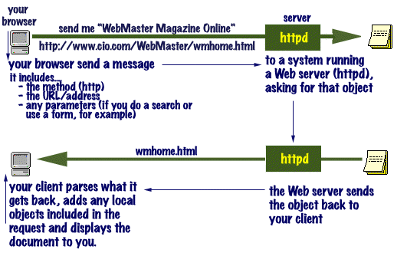

Slide 69
http 报文格式: request
两种类型的 http messages: request, response
http request message:
  ASCII (人能够阅读的格式)
request line
(GET, POST,
HEAD commands)
GET /somedir/page.html HTTP/1.0
User-agent: Mozilla/4.0
Accept: text/html, image/gif,image/jpeg
Accept-language:fr
(extra carriage return, line feed)
header
lines
Carriage return,
line feed
indicates end
of message

Slide 70

http request message: general format

Slide 71
http报文格式: response
status line
(protocol
status code
status phrase)
HTTP/1.0 200 OK
Date: Thu, 06 Aug 1998 12:00:15 GMT
Server: Apache/1.3.0 (Unix)
Last-Modified: Mon, 22 Jun 1998 ...
Content-Length: 6821
Content-Type: text/html
data data data data data ...
header
lines
data, e.g.,
requested
html file

Slide 72
http 响应状态码
In first line in server->client response message.
A few sample codes:
200 OK
  request succeeded, requested object later in this message
301 Moved Permanently
  requested object moved, new location specified later in this message (Location:)
400 Bad Request
  request message not understood by server
404 Not Found
  requested document not found on this server
505 HTTP Version Not Supported

Slide 73
Trying out http (client side) for yourself
1. Telnet to your favorite Web server：
telnet 202.117.35.70 80
Opens TCP connection to port 80
(default http server port) at www.eurecom.fr.
Anything typed in sent
to port 80 at 202.117.35.70
2. Type in a GET http request：
GET /~k1010/hello.html HTTP/1.0
By typing this in (hit carriage
return twice), you send
this minimal (but complete)
GET request to http server
3. Look at response message sent by http server!

Slide 74
Conditional GET：客户端缓存
client
server
目标：如果客户端有未修改的对象则不必重新发送该对象，节约带宽，提高响应速度。
Client：在http request中说明缓存中该数据对象的日期：
  If-modified-since: <date>
Server：如果该数据对象没有被修改，返回的响应中不包含该对象：
  HTTP/1.0 304 Not Modified
http request msg
If-modified-since: <date>
object
not
modified
http response
HTTP/1.0
304 Not Modified
http request msg
If-modified-since: <date>
object
modified
http response
HTTP/1.1 200 OK
<data>

Slide 75
浏览器的功能
接收URL输入（超链点击）并发送请求报文
显示并解释接收到的响应报文
导航功能
服务功能
接受用户对浏览器的设置

Slide 76
浏览器的功能
统一资源定位器URL（Uniform Resource Locator），也称Web地址。是在Web页面中定义信息资源位置的标准方法。
  例如：http://www.xjtu.edu.cn/index.htm
URL的构成：
  <协议> <主机[端口号]> <路径> <文件名>
  通过URL可以访问因特网上的多种资源。

Slide 77
浏览器的功能
浏览器可以用的协议（方法）包括：
  http:// （超文本传输协议）
  ftp:// （文件传输协议）
  gopher:// （菜单式检索）
  telnet:// （远程仿真终端协议）
  news:<新闻组> （新闻组访问）
  mailto:<邮件地址> （邮件访问）

Slide 78
浏览器的功能
浏览器屏幕可显示的内容包括
  网页正文
  超链信息，导航按钮（引导到其他网页）
  图像信息（一般为jpg格式的压缩图像）
  音频/视频信息（音乐、电影）
  动态信息（动态的广告信息）
  进行交互功能的表单（如电子邮件用户的注册表格）

Slide 79
浏览器的功能
导航功能
  向前，向后（翻到曾经显示的前/后一个网页）
  打开，搜索（将文件系统中存储的网页文件打开）
  历史资料（根据时间检索曾经访问的网页）
  插入书签（将重要的网页访问连接存入系统）

Slide 80
浏览器的功能
服务功能
  打印（将网页从打印机输出）
  邮件发送（将网页作为邮件发送）
  存成文件（将网页和所携信息分别存储）
  查看网页代码（查看代码，学习网页设计）
  帮助信息(理解浏览器的应用)
  刷新（请求最新的网页内容）
  停止（中断网页的下载过程）

Slide 81
*浏览器的使用和实验
了解整体界面：
  各种工具按纽
  URL
  菜单
  选项的设置
  URL下拉列表
打开多个窗口
阅读源文件
保存Web页
使用右键
使用收藏夹（Bookmark，Hotlist)
使用历史记录
在桌面建立Web站点的快捷方式

Slide 82

Web Caches (proxy server)
目标：满足客户的请求但是不需要重新连接原始的服务器。
  用户设置浏览器：经过web cache访问web；
  客户端发送所有的http requests给web cache：
    请求的对象在web cache中：web cache返回该对象；
    否则web cache从原始服务器请求该对象，然后返回给客户端。
Proxy
server
origin
server
client
http request
http request
http response
http response
http request
http response
client

Slide 83
HTML语言
HTML：超文本标记语言（Hypertext Markup Language）
  加入了许多被称为链接标签(tag)的特殊字符串的普通文本文件。
从结构上讲，HTML文件由许多种元素(element)组成，这些元素用于组织文件的内容和指导文件的输出格式。绝大多数元素是“容器”，即它有起始标记和结尾标记。
元素的起始标记叫做起始链接标签(start tag)，元素结束标记叫做结尾链接标签(end tag)，在起始链接标签和结尾链接标签中向的部分是元素体。

Slide 84
为什么要学习HTML？
HTML是一种语言，但不是“程序设计”语言， HTML的作用是说明如何表现文字、图片，以及如何建立文件之间的连接。
HTML是各种网页新技术(DHTML、ASP、PHP、JAVA Script)的基础。
由于HTML不是程序语言，由其构成的文件不会因时、因地发生变化，也称为“静态网页”。
为了网页能够动态变化，需要在网页中加入程序，使之成为“动态网页”。
还有一种类型的网页称为“活动网页”。

Slide 85
HTML基本概念
标记：<HTML>
容器：<H1> Test</H1>
标记的属性
  <IMG SRC=“stone.jpg” Height=200 Width=300>
标记名称
属性

Slide 86
HTML 标记代码
<HTML>
<HEAD>
<TITLE>HTML </TITLE>
<HEAD>
<BODY BGCOLOR=lavender FONT=Arial>
<H1><FONT SIZE=3 >
<B><I>Describing the appearance and contents of a page</I></B>
</FONT></H1>
</P>

Slide 87
HTML 标记代码(续)
下列段定义了首先作为无序列表应该显示的内容。
<UL>
<LI> roses
<LI> sunflowers
<LI> daffodils
</UL>
</BODY>
</HTML>

Slide 88
HTML 标记代码(续 )
这段代码定义了要显示的段落和文本的外观。
<P>
<B>I am having fun</B><BR>
<I>Are you having fun too?</I><BR>
</P>
这段代码定义了应该作为有序列显示的文本。
<OL>
<LI> apples
<LI> oranges
<LI> mangoes
</OL>

Slide 89
下面这段代码定义了表格的外观（包括边和表格中单元的个数）和表格中每个单元的内容。
<TABLE BORDER=1>
<TR><TD>
<CENTER>
<TABLE border=1>
<TR>
<TD>January</TD>
<TD>February</TD>
<TD>March</TD>
</TR>
<TR>
<TD>1256</TD>
<TD>2957</TD>
<TD>256</TD>
</TR>
</TABLE>
</CENTER>
</HTML>

Slide 90
HTML、HEAD、BODY标记
HTML：用来表示<HTML>和</HTML>之间的文字是HTML文件。由于大多数浏览器默认.htm或.html后缀的文件，所以可以省略。
HEAD：用来设定文件的标题、作者，此部分内容不在浏览器窗口内显示，也可以省略。
BODY：内含HTML的主体，其内容可在浏览器窗口显示，一般也可以省略。

Slide 91
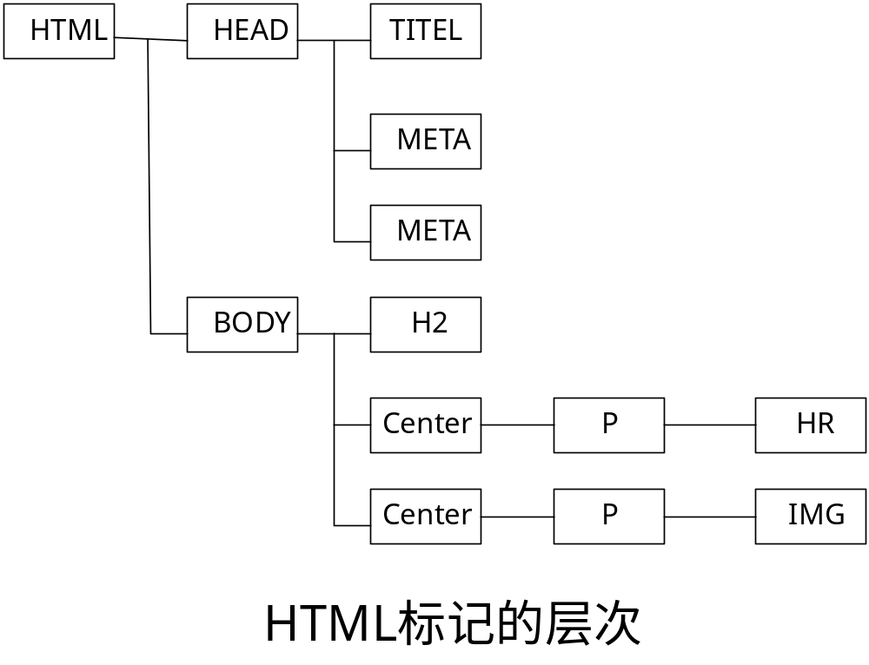
HTML标记的层次

Slide 92
*4.6 因特网的多媒体应用
基本特性：
对端到端的延迟、延迟变动十分敏感
可以容忍部分数据的丢失（loss tolerant）
  与数据传输相反
多媒体也被称为“连续媒体”
多媒体应用分类:
流媒体，储存式音频和视频（Streaming stored audio and video）
实况音频和视频流 （Streaming live audio and video）
实时交互式的音频和视频（Real-time interactive video）

Slide 93
因特网的多媒体应用
Streaming stored MM
客户端从服务器请求其所存储的压缩的音频和视频文件
交互性：用户可以进行控制操作 (类似于VCR: pause, resume, fast forward, rewind, etc.)
延迟: 从客户请求发出到开始显示经历1到10秒
Unidirectional Real-Time:
除了是在因特网上传播之外，这种分类与传统的无线广播和电视中的实况转播是一样的
不能交互，只能听或者看
Interactive Real-Time :
电话或者视频会议
对延迟的要求更加严格Video: < 150 msec acceptable
Audio: < 150 msec good, <400 msec acceptable

Slide 94
因特网的多媒体应用挑战
TCP/UDP/IP提供的服务是所谓“力尽所能的服务(best-effort service)” ，对其传输过程中所产生的延迟不作任何承诺 。
  存储式流媒体的用户交互延迟时间一般为5-10秒，但在尖峰时间和跨越拥挤的链路（如拥挤的越洋链路）时，情况就不是那么令人满意。
  Real-Time Interactive 应用 对对数据分组的延迟和延迟时间变动（也称分组抖动（packet jitter））十分苛刻。
如果因特网像铁路交通那样，有特快、直快分出等级，那么多媒体应用程序的设计就可以简单的多。
  但是在因特网上，所有的数据报都一律平等。
现在正在努力提供有差别服务。

Slide 95
Streaming Stored Audio & Video
Streaming stored media:
Audio/video 文件存储在服务器
用户请求audio/video文件
Audio/video 被传送给用户
允许交互
Media player:
  去除抖动
  解压缩
  错误检测
  提供交互的图形界面
  可以嵌入到浏览器中

Slide 96
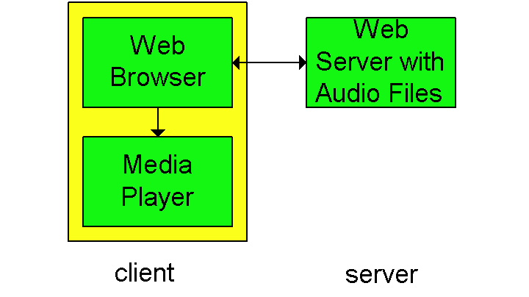
Streaming from Web server (1)
Audio和video文件存储在Web server中
“天真的方法”：
浏览器用HTTP 请求消息请求文件
Web server通过HTTP响应消息发送文件
content-type header line 指示audio/video编码类型
B浏览器加载media player, 并且将文件递交给media player
media player 播放文件
主要缺点: 媒体播放器与服务器交互需要Web浏览器的中介

Slide 97
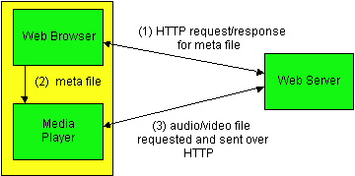
Streaming from Web server (2)
另外的方法: 在服务器与播放器之间建立连接
Web浏览器请求并接收 一个元文件（meta file） 而不是接收文件本身；
Content-type header 指示特定的audio/video应用类型
浏览器加载媒体播放器并且把元文件递交给它
播放器与服务器建立 TCP连接，发出HTTP 请求
Some concerns:
媒体播放器的通信是通过HTTP协议，而它并不适宜多媒体交互
可以用UDP传输媒体

Slide 98
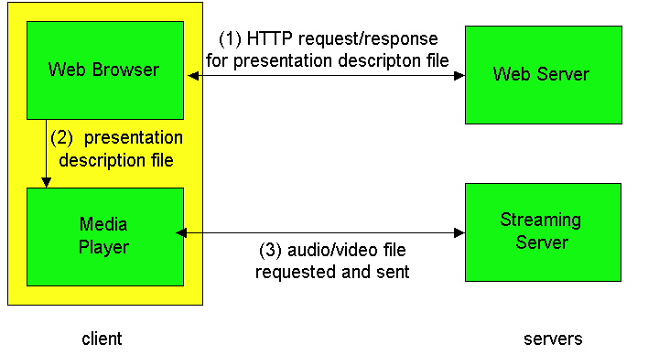
Streaming from a streaming server
这种结构允许服务器和媒体播放器采用非HTTP协议
可以使用TCP/UDP

Slide 99
小 结
因特网的编址机制
域名服务
远程登录（Telnet）
文件传输（FTP）
电子邮件（E-mial）
万维网（WWW）
*因特网多媒体应用

